Slide 1
Бастауыш сынып мұғалімдерінің бірлестігі
Тақырыбы:
Оқу – тәрбие үдерісінің тиімділігі, білім сапасын арттыру.
Мақсаты:
Оқу – тәрбие үдерісінің тиімділігі, білім сапасын арттыру және оқытудың мазмұны мен әдістемесінің өзекті мәселелер қарау. Жеке пәндерді оқыту әдістемелерін жетілдіру жолдарын айқындау, ұсыныстар жасау, озық педагогикалық іс-тәжірибені зерттеу, жинақтау, тарату.

Slide 2
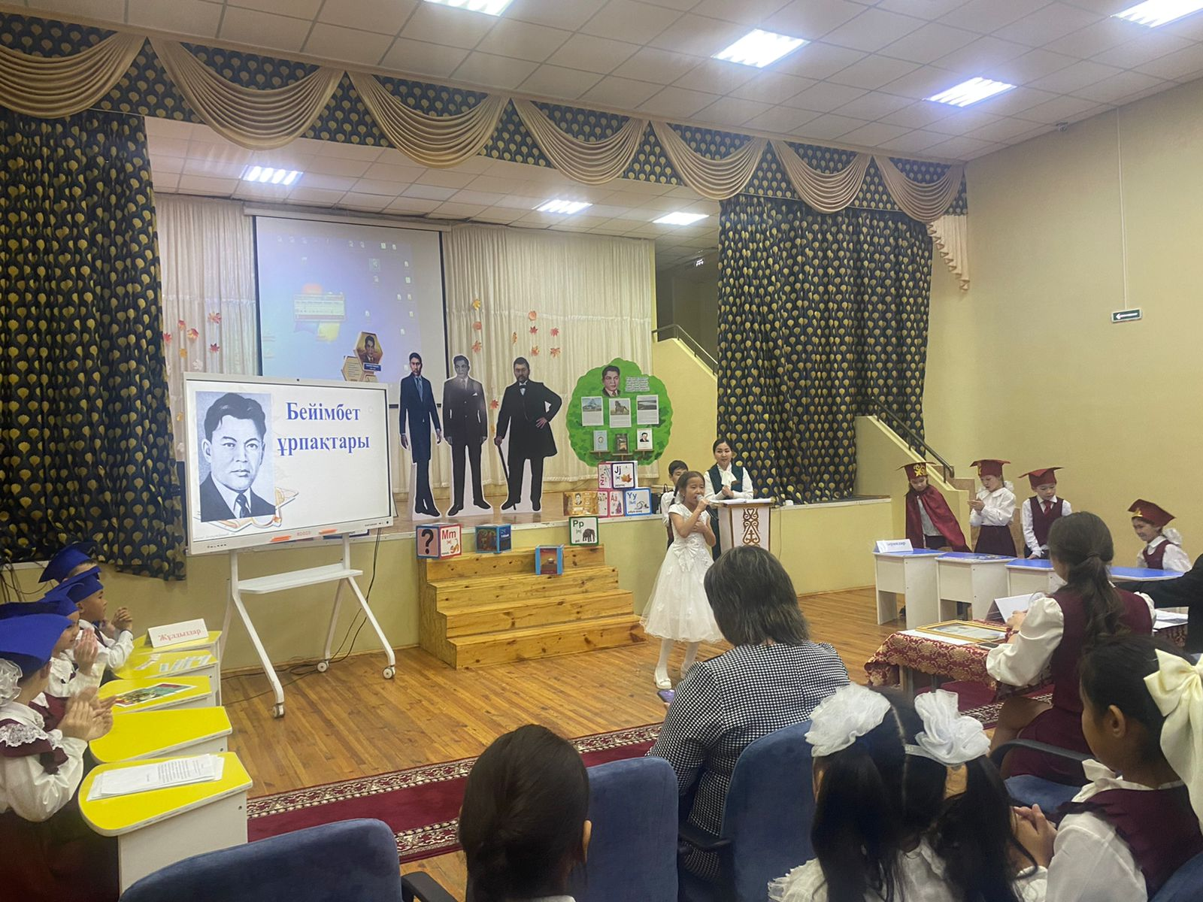
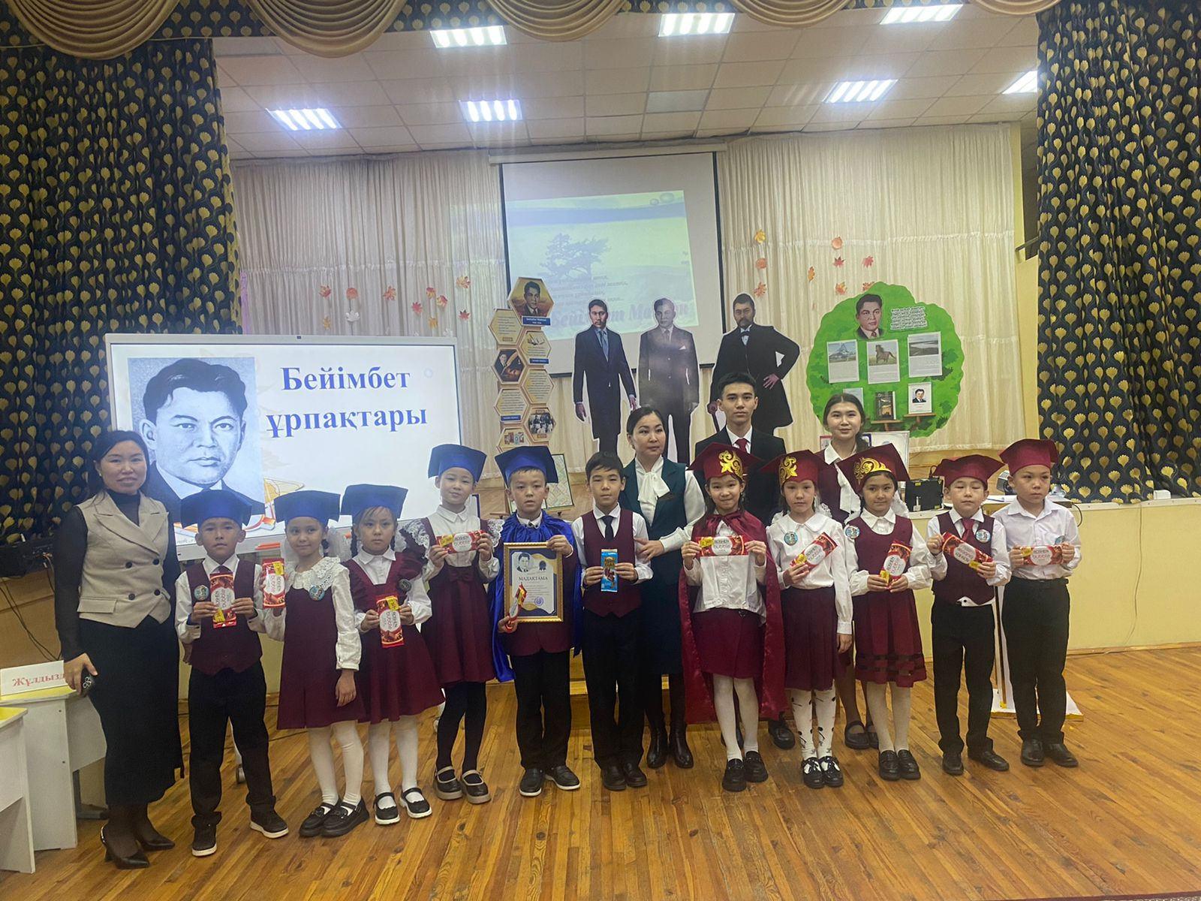
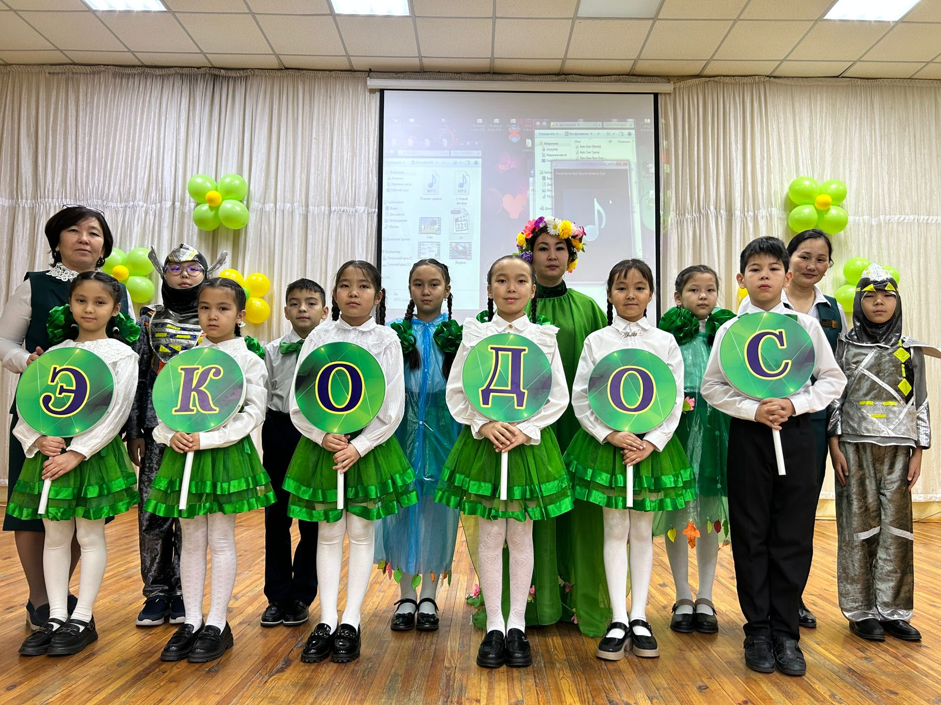
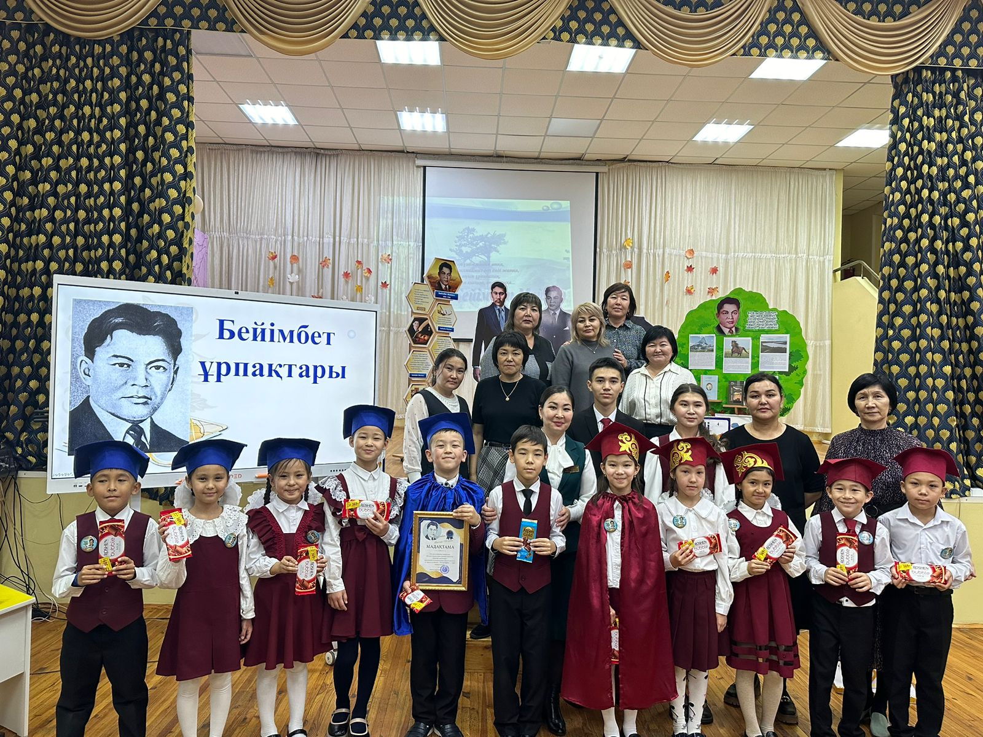
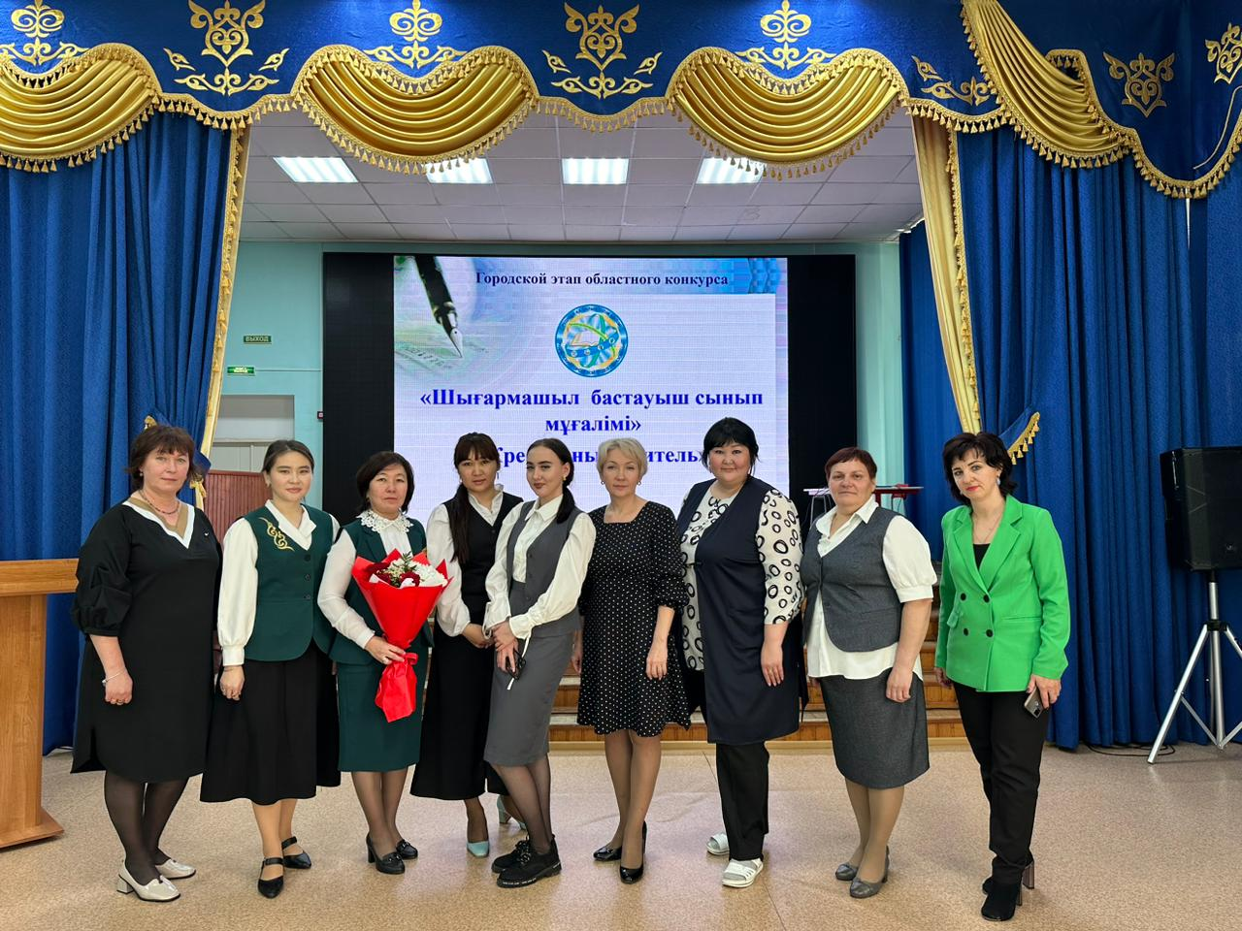
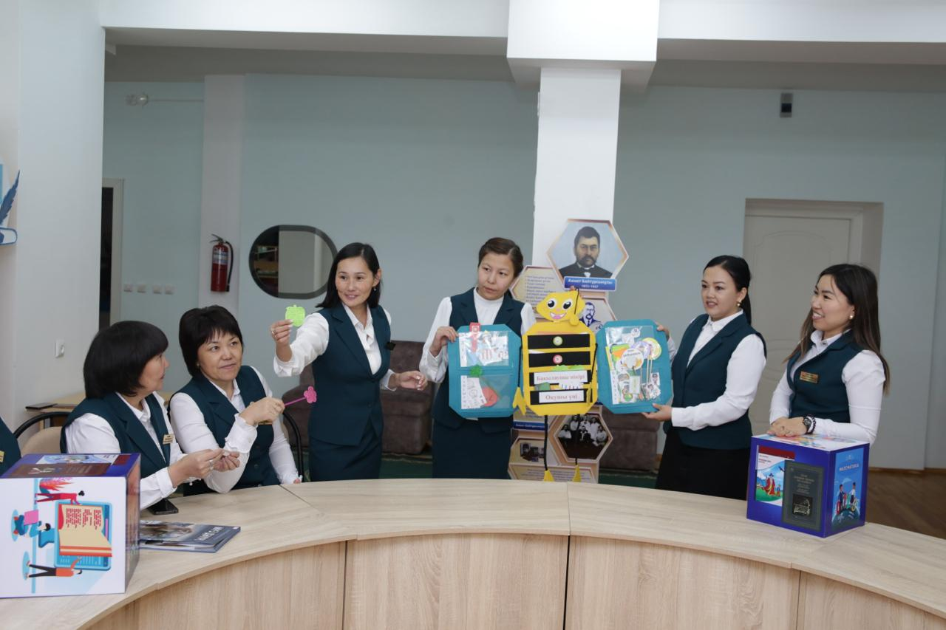
Бірлестік мүшелерінің іс- шараларынан

Slide 3
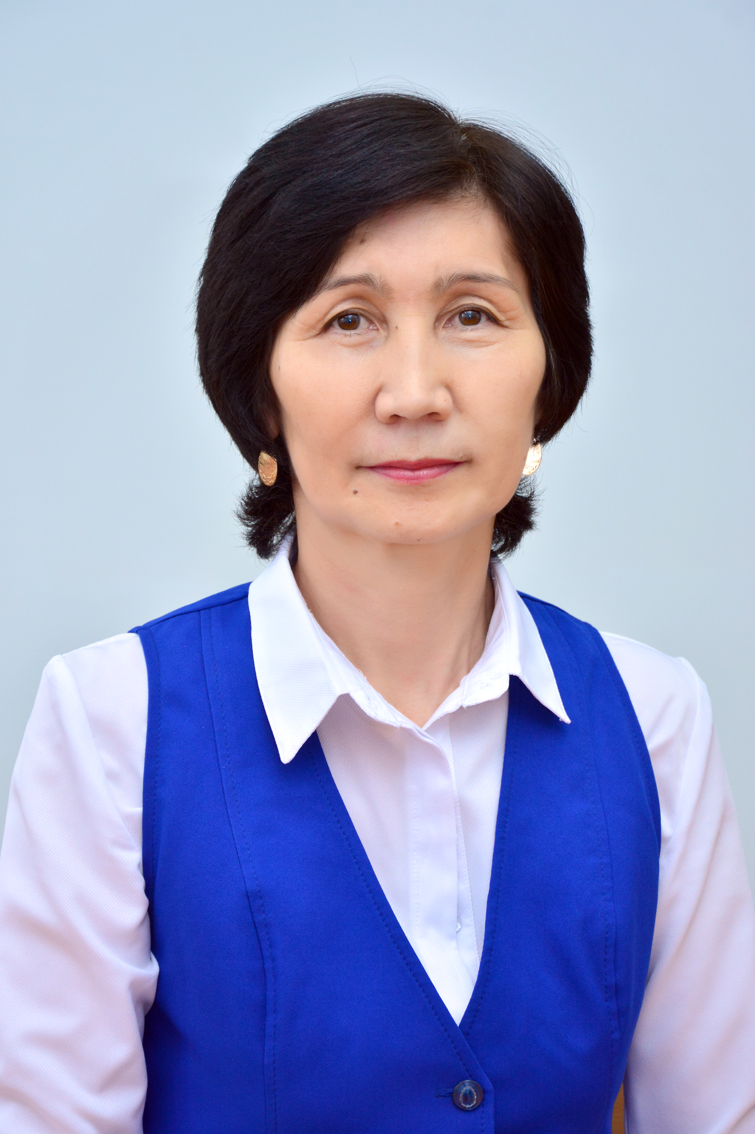
Жетістігі: 2018 ж.: Өрлеу «Бастауыш сыныптар мұғалімі» номинациясында «Педагогикалық идеялар панорамасы» бейне-сабақтар мен бейне-дәрістер Республикалық байқауының облыстық кезеңі 2-орын ;
2019ж. Қалалық тәжірибе тарату тақырыбы:"Сабақта оқушылардың шығармашылық қабілеттерін дамыту"
2020 ж.: Бейімбет Майлиннің шығармашылығына арналған облыстық педагогикалық оқулары ;
«Тиімді кері байланыс беру дағдысын дамыту әдістері»тақырыбында облыстық семинарда озық тәжірибе тарату бағытында ашық сабақ;
"Бастауыш сынып бойынша саралау тапсырмаларын дайындау" тақырыбында республикалық шеберлік сынып
2021ж: «Тәуелсіздік Тәңір сыйы» атты республикалық байқауға шәкірт дайындағаны үшін алғыс хат;
КИО кз республикалық «Кемеңгер ұстаз» олимпиадасы диплом 2-орын;
2022ж: Ubtest.kz сайты Бастауыш олимпиадасы диплом 1-орын;
2023ж:Қанипа Бітібаева атындағы республикалық ғылыми-әдістемелік зерттеу орталығы республикалық «Үздік тәлімгер» байқауы Алғыс хат;
«Педстарт-2023»атты ІІІ Республикалық байқауы І орын.
2024 ж:Халықаралық Пони олимпиадасы Алғыс хат;
Республикалық «Мағжан оқулары» Алғыс хат;
Тимирбекова Кулпаш Сейтмагамбетовна
Бастауыш сынып мұғалімі педагог - зерттеуші

Slide 4
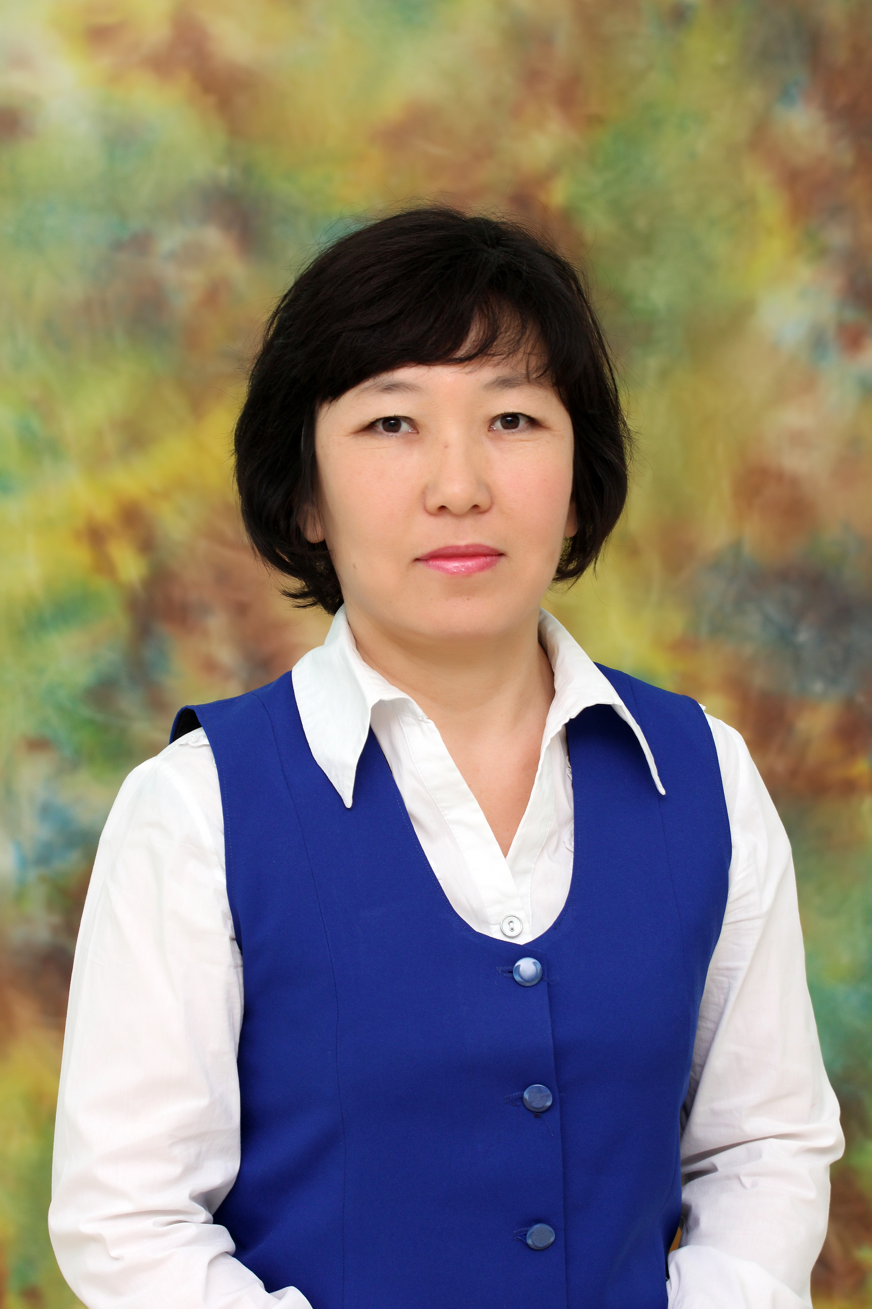
Жетістігі:
“Мұғалім тәжірибесіндегі - сабақты зерттеу” қалалақы семинар. Тәжірибесімен бөлісу. 2023 жыл қазан.Сертификат.
“Lesson Study оқыту тәжірибені жақсарту тәсілі ретінде аймақтық ғылыми-практикалық конференциянда тәжірибесімен бөлісу. 2022ж желтоқсан. Сертификат.
«Бастауыш сынып бойынша саралау тапсырмаларын дайындау» тақырыбында Республикалық шеберлік сынып2023ж
«Тиімді кері байланыс беру дағдысын дамыту әдістері» тақырыбында облыстық семинар шебер сыныбы2022ж
2023ж: Диплом,
Халықаралық ғылым мен білімді қолдау орталығының ұйымдастыруымен өткен білім саласы қызметкерлеріне арналған
«Пед старт-2023» атты ІІІ Республикалық байқауы ІІорын
Бастауыш сынып мұғалімдернің “Білімнің кілті -бастауышта” тақырыбындағы облыстық съезд. Тәжірибе бөлісу. Алғыс хат
“Зерде” қалалық ғылыми-жобалар сайысы 2 орын,2023ж
ФМЛ облыстық ғылыми конференция 2 орын,2023ж
Айтпенова Светлана Садирбаевна
бастауыш сынып мұғалімі педагог - зерттеуші

Slide 5
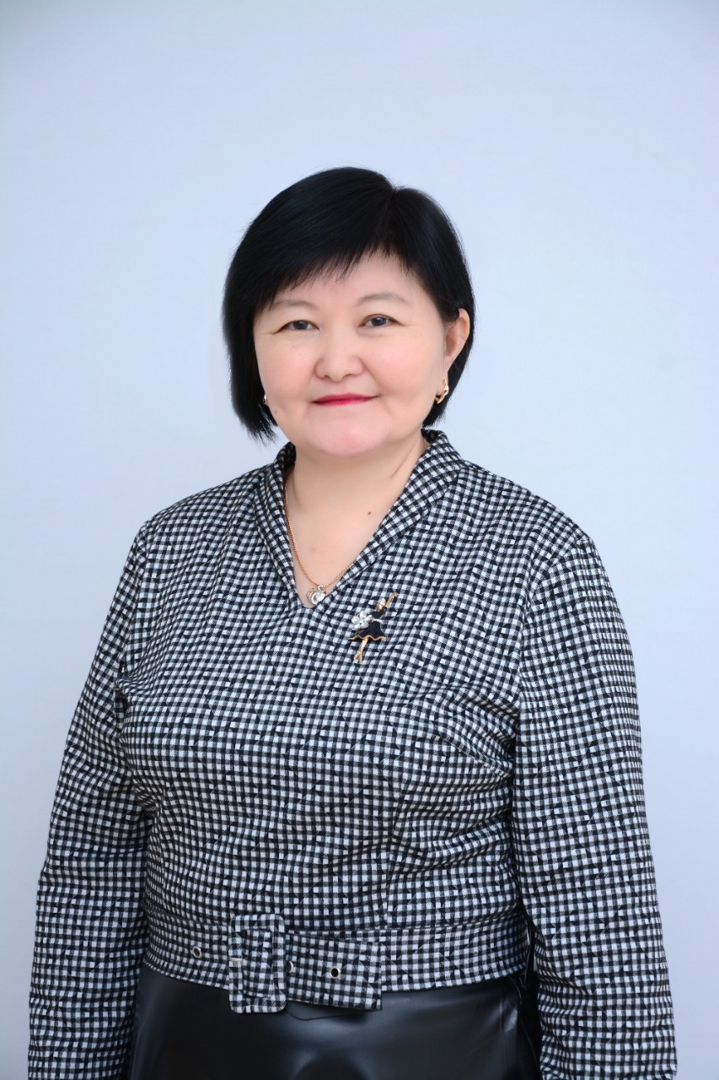
Жетістігі:
2023 ж: «Lesson Study оқыту тәжірибені жақсарту тәсілі ретінде» тақырыбындағы аймақтық ғылыми-практикалық конференция. Тәжірибесімен бөлісу 2023ж: Диплом,
Халықаралық ғылым мен білімді қолдау орталығының ұйымдастыруымен өткен білім саласы қызметкерлеріне арналған «Педстарт-2023» атты ІІІ Республикалық байқауы І орын
2024ж: Оқу-ағарту министрлігінің №514 бұйрығына сүйене «Мың бала» республикалық зияткерлік орталығының ұйымдастыруымен өткен 2023-2024 оқу жылының сәуір айындағы «Абай оқулары» конкурсына шәкірт бойындағы дарынды шыңдауға ат салысып, білім саласына қосқан үлесі үшін марапатталады
Ахмет Байтұрсыновтың 150 жылдығына арналған педагогика бойынша республикалық қашықтық олимпиадасының ІІ дәрежелі дипломы 07.05.2022ж. №141783386
Ахметова Роза Молдағалиевна
бастауыш сынып мұғалімі педагог - зерттеуші

Slide 6
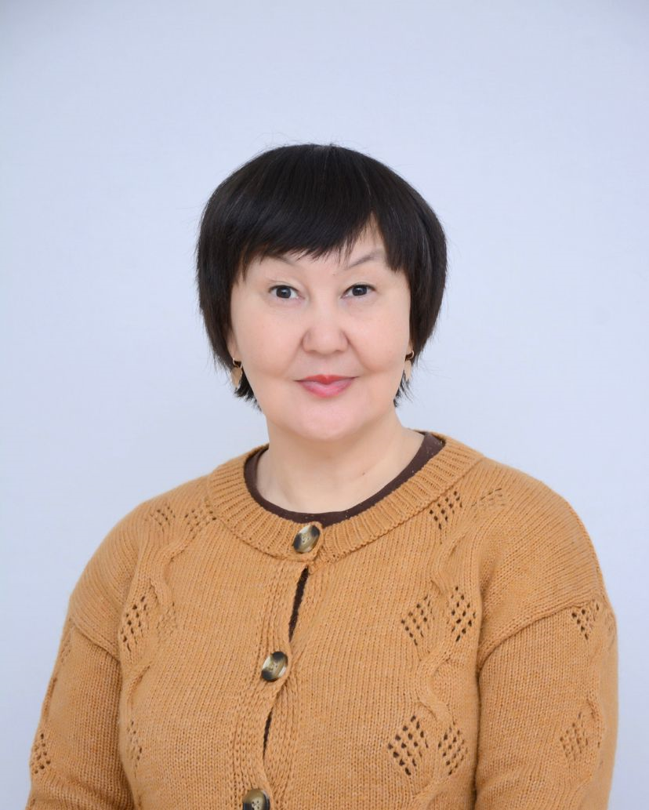
Жетістігі:
Халыкаралык гылым мен билимди колдау орталыгынын уйымдастыруымен откен билим саласы кызметкерлерине арналган "Пед старт-2023"аттыlllРеспубликалык байкауына "Уздик бастауыш сынып мугалими"номинациясы бойынша катысып уздик натиже корсеткени ушин,2023,lдарежели дипломБастауыш сынып мугалимдерине арналган республикалык "Алтын тугыр"математикалык олимпиадасынын облыстык кезени-3орын)
Диплом-Бастауыш сынып мугалимдерине арналган республикалык "Алтын тугыр"математикалык олимпиадасынын қалалық кезени-3орын)2024
Тасанова Дина Муратовна,бастауыш сынып мұғалімі,педагог-сарапшы

Slide 7
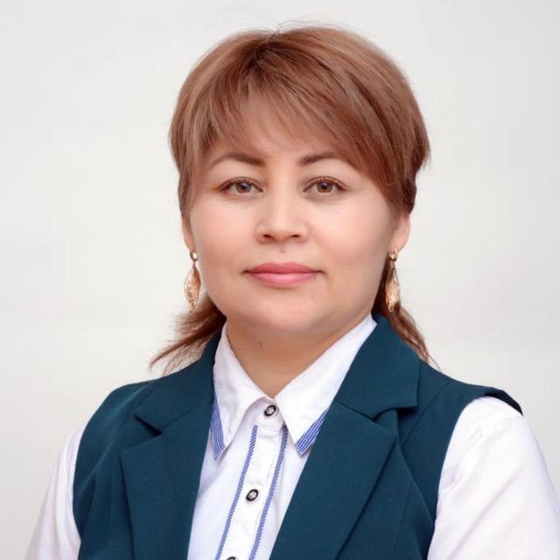
Мурзагалиева Салтанат Дамировна бастауыш сынып мұғалімі, педогог-зерттеуші
Жетістігі:
- ФМЛ облыстық ғылыми конференция 2 орын,2023ж;
-"Пед старт-2023"атты ll lРеспубликалык байкауы "Уздик бастауыш сынып мугалими"номинациясы;
«Республикалық озық педогогикалық тәжірибелер банкі» сертификат,куәлік2022ж;
“Зерде” қалалық ғылыми-жобалар сайысы 3 орын,2022ж
-

Slide 8
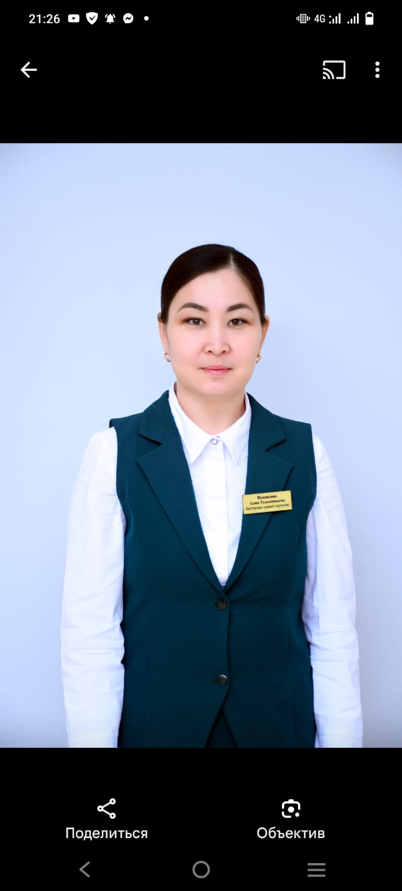
Жетістігі: қалалық «Тырналар ұшып барады» байқауында «Лэпбук – оқу құралы ретінде» номинациясы бойынша 1 -орын 2024жыл;
Қазақ тілі пәнінен бастауыш сынып мұғалімдеріне арналған Пед старт республикалық олимпиадасының 2 дәрежелі дипломы, 2024жыл
(қала, обл, республика ақылы, ақысыз барлығын осы үлгіде жазу)
Исмаилова Алма Телмановна
Бастауыш сынып мұғалімі

